Slide 1

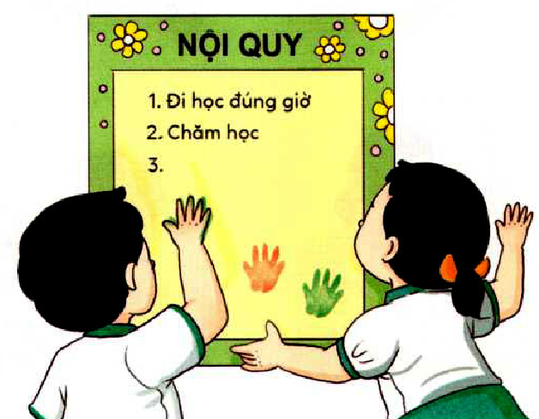
Chủ đề
THỰC HIỆN NỘI QUY TRƯỜNG, LỚP

Slide 2



Cùng hát bài "Đi học" - Nhạc Bùi Đình Thảo

Slide 3



Slide 4

a. Tìm hiểu nội quy trường, lớp:

Slide 5
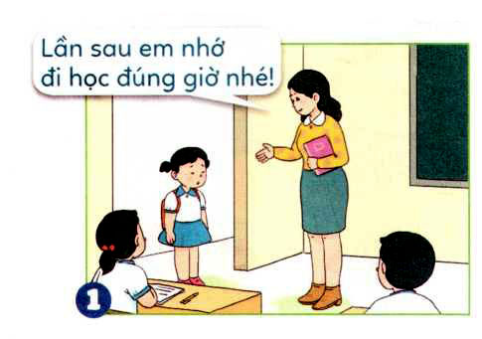
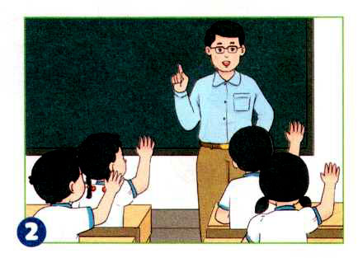
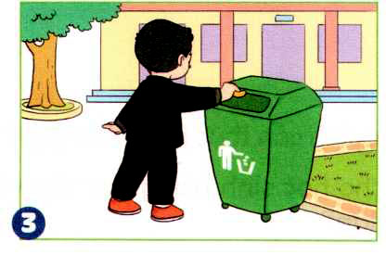
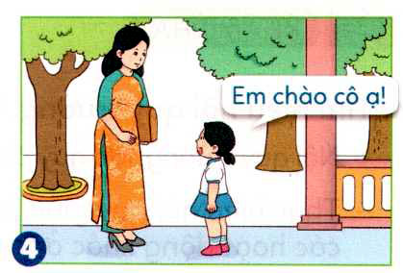
b. Xem tranh và nhận xét:

Slide 6
TRANH 1

Slide 7
TRANH2

Slide 8
TRANH3

Slide 9
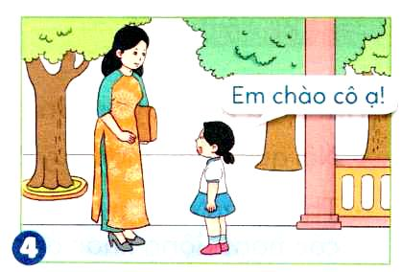
TRANH4

Slide 10
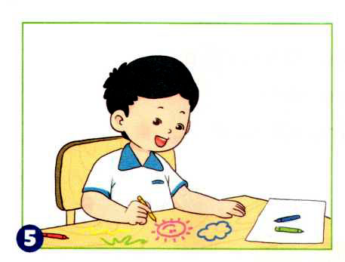
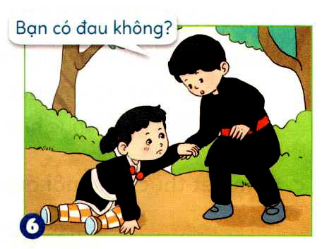
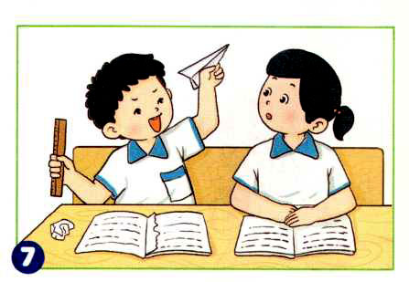
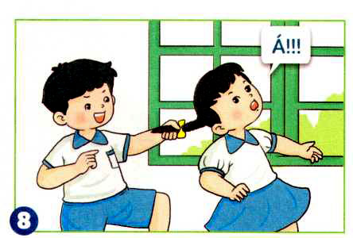
b. Xem tranh và nhận xét:

Slide 11
TRANH5

Slide 12
TRANH6

Slide 13
TRANH7

Slide 14
TRANH8

Slide 15



Slide 16

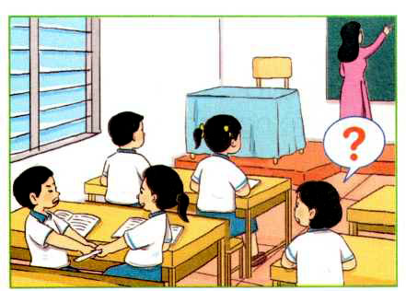
a. Xử lí tình huống:
Tình huống 1
Em sẽ làm gì khi thấy bạn đùa nghịch trong giờ học?

Slide 17
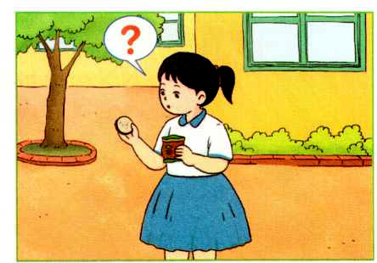
a. Xử lí tình huống:
Tình huống 2
Giờ ra chơi, Lan lấy bánh ăn nhưng chưa biết bỏ giấy gói bánh ở đâu. Nếu là Lan, em sẽ làm gì?

Slide 18
c. Cam kết thực hiện nội quy:

Slide 19
